Slide 1
组会预研汇报 · 第一周
Weekly Research Report
WAM方向预研与主流论文解析
WORLD ACTION MODELS & JEPA FAMILY
主题：基于自监督学习的视觉世界模型进展
覆盖论文：WAM综述 / PathToAMI / LeJEPA / V-JEPA 2 / V-JEPA 2.1
2025年6月

Slide 2
WAM概述与分类体系
World Action Models Taxonomy
JEPA架构蓝图
Path Towards Autonomous Machine Intelligence
目录
LeJEPA论文解析
Latent-Euclidean JEPA
CONTENTS
V-JEPA 2 论文解析
CONTENT
Self-Supervised Video World Models
V-JEPA 2.1 论文解析
Unlocking Dense Features in Video SSL
总结与后续路线
Summary and Future Roadmap
2

Slide 3
01
CHAPTER ONE
WAM概述与分类体系
World Action Models Taxonomy
1.1 WAM核心定义与价值
1.2 Cascaded vs Joint 分类体系
3

Slide 4
01 WAM概述 › 1.1 WAM核心定义与价值
04
01 WAM概述
WAM核心定义：从VLA到世界预测
WAM = 建模 p(o′, a | o, l) VLA = 建模 p(a | o, l)
02 JEPA蓝图
WAM是什么
03 LeJEPA
World Action Model：同时预测物理世界如何演化，并生成与预测的未来状态对齐的动作。WAM = VLA + 显式建模"动作如何改变世界"。
VLA的三大根本局限
04 V-JEPA 2
① 缺乏前向推理：不知道"执行这个动作后世界会变成什么样"
② 无法利用被动数据：YouTube上海量人类视频无动作标签，VLA无法学习
③ 动作与感知割裂：动作被建模为条件概率，不与未来状态形成因果闭环
05 V-JEPA 2.1
WAM的核心回应
把世界预测作为动作生成的"中间件"——预测先于行动，行动验证预测。WAM可以消费无动作标签的视频数据来训练World Model，大幅缓解数据瓶颈。
核心观点：WAM是VLA的超集——显式建模"动作→世界变化"的因果耦合，是具身智能从"反应"到"想象"的关键跃迁。

Slide 5
01 WAM概述 › 1.2 Cascaded vs Joint 分类体系
05
01 WAM概述
WAM分类体系：Cascaded vs Joint
Cascaded WAM（级联式）
Joint WAM（联合式）
02 JEPA蓝图
范式：先预测未来状态 → 再解码动作
类比：先知画蓝图 → 工匠按图施工
子路线：
• 显式像素规划：UniPi, π0.7
• 隐式潜在规划：V-JEPA 2, VPP, S-VAM
优势：
◆ 世界模型与动作解码解耦
◆ 世界模型可复用、易替换
◆ 模块化设计，调试方便
代价：两阶段可能累积误差
范式：统一模型同时输出 (未来状态, 动作)
类比：文艺复兴大师既设计又施工
子路线：
• 自回归生成：GR-1, WorldVLA
• 扩散生成：DreamZero, Cosmos Policy
优势：
◆ 端到端训练，耦合更深
◆ 状态预测与动作生成更一致
◆ 可能达到更高性能上限
代价：模型复杂度高，训练难度大
03 LeJEPA
04 V-JEPA 2
05 V-JEPA 2.1
核心矛盾：推理延迟 vs 预测价值。Cascaded模块化但延迟高；Joint端到端但复杂度高。JEPA路线（隐式潜在规划）在延迟和效率上天然占优。

Slide 6
02
CHAPTER TWO
JEPA架构蓝图
A Path Towards Autonomous Machine Intelligence
LeCun, 2022
2.1 六模块认知架构
2.2 JEPA核心：表征空间预测
6

Slide 7
02 JEPA蓝图 › 2.1 六模块认知架构
07
01 WAM概述
六模块认知架构与核心原则
Perception
感知编码器
World Model
H-JEPA (核心)
Actor
行动器
Cost Module
代价模块
Short-Term
Memory
02 JEPA蓝图
核心原则：全部可微
整个架构（感知、预测、决策、规划）都可用梯度下降同时优化，不需要分离的训练阶段。SSL训练World Model和Perception，SL训练Actor，RL仅用于调节Intrinsic Cost。
03 LeJEPA
自监督学习 SSL
训练World Model和Perception
婴儿观察世界建立直觉物理
→ 蛋糕本体
监督学习 SL
训练Actor Policy
把优化好的行为压缩为快速反应
→ 糖霜
强化学习 RL
通过Intrinsic Cost调节行为
极少量的试错反馈
→ 樱桃
04 V-JEPA 2
05 V-JEPA 2.1
核心洞察
这篇论文是整个JEPA家族的"宪法"——理解I-JEPA/V-JEPA/VLA-JEPA/LeJEPA任何一篇，都必须回到这篇蓝图。Mode-2梯度推理（在激活空间中优化动作序列）是被低估的核心idea。

Slide 8
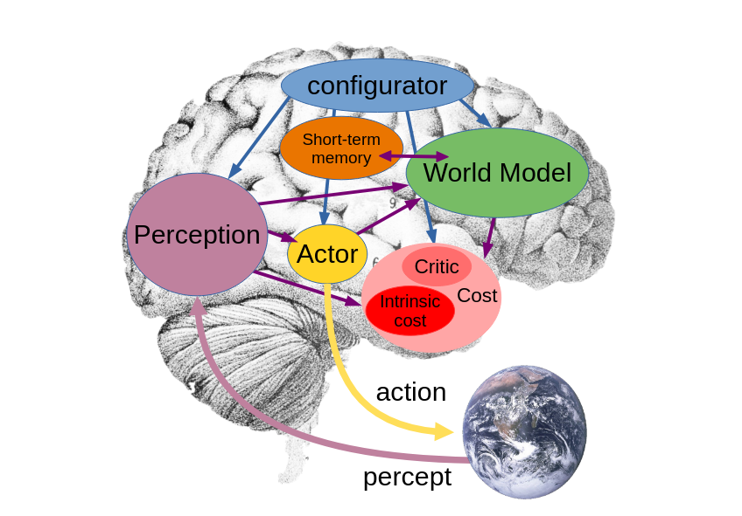
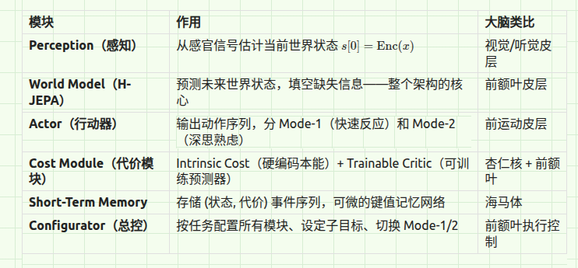
02 JEPA蓝图 › 2.1 六模块认知架构
07
01 WAM概述
六模块认知架构与核心原则
02 JEPA蓝图
03 LeJEPA
04 V-JEPA 2
05 V-JEPA 2.1

Slide 9
02 JEPA蓝图 › 2.2 JEPA核心：表征空间预测
08
01 WAM概述
JEPA核心：在表征空间做预测
传统生成模型（像素空间）
JEPA（表征空间）
02 JEPA蓝图
流程：x → Encoder → Decoder → x'
问题：
• 必须重建每个像素，浪费算力
• 世界大部分细节不可预测且不重要
• 生成结果容易模糊/平均化
流程：x→Enc→s→Predictor→s̃_y
优势：
• 只预测抽象表征，忽略低层细节
• 大幅降低计算量
• 避免生成模型的模糊问题
03 LeJEPA
04 V-JEPA 2
四条防坍缩原则
最大化 s_x 信息量
上下文表征不坍缩
最大化 s_x 信息量
上下文表征不坍缩
最大化 s_y 信息量
目标表征不坍缩
最小化预测误差
预测尽可能准确
最小化 z 信息量
隐变量不夹带信息
05 V-JEPA 2.1
Mode-1 vs Mode-2 双系统
 | Mode-1（快速反应） | Mode-2（深思熟虑）
机制 | Percept → Enc → Actor → Action | World Model rollout → Cost → 梯度优化
类比 | 骑自行车时自动平衡 | 第一次走迷宫时思考路线

Slide 10
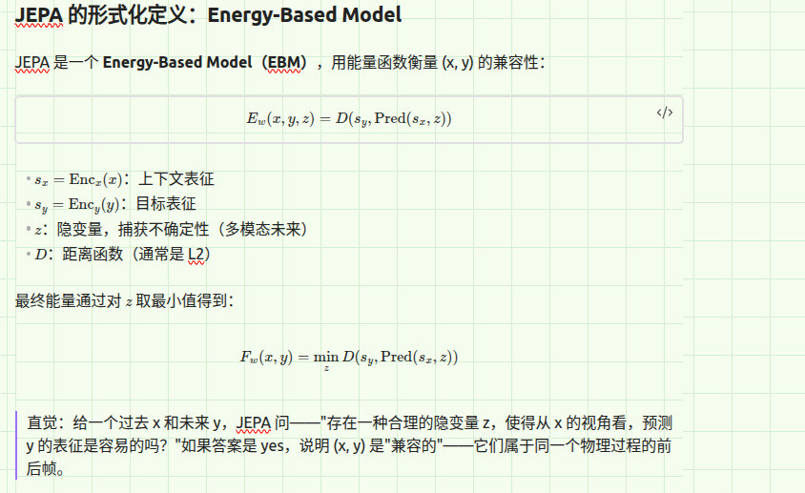
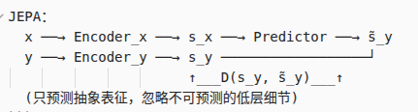
02 JEPA蓝图 › 2.2 JEPA核心：表征空间预测
02 JEPA蓝图 › 2.2 JEPA核心：表征空间预测
08
01 WAM概述
JEPA核心：在表征空间做预测
02 JEPA蓝图
03 LeJEPA
04 V-JEPA 2
05 V-JEPA 2.1
Z只是辅助预测的假设，用来更新梯度网络

Slide 11
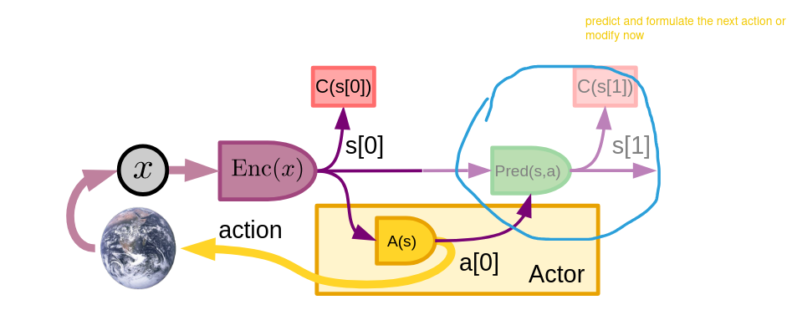

02 JEPA蓝图 › 2.2 JEPA核心：表征空间预测
02 JEPA蓝图 › 2.2 JEPA核心：表征空间预测
08
01 WAM概述
JEPA核心：在表征空间做预测
02 JEPA蓝图
03 LeJEPA
04 V-JEPA 2
05 V-JEPA 2.1

Slide 12
03
CHAPTER THREE
LeJEPA论文解析
Latent-Euclidean Joint-Embedding Predictive Architecture
SIGReg: One Regularizer to Replace All Heuristics
3.1 SIGReg：一个正则项取代所有启发式trick
3.2 从"围堵坍缩"到"塑造最优分布"
9

Slide 13
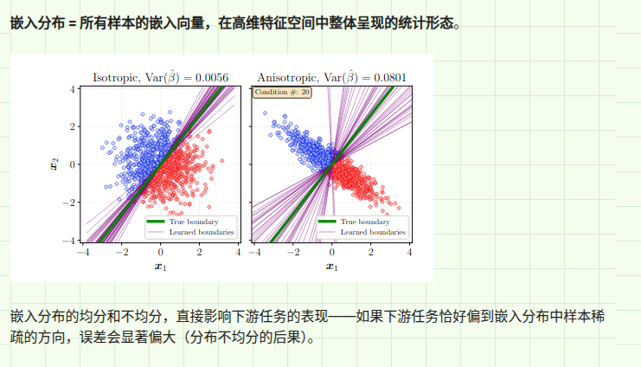
03 LeJEPA › 3.1 SIGReg核心创新
10
01 WAM概述
SIGReg：一个正则项取代所有启发式trick
02 JEPA蓝图
03 LeJEPA
04 V-JEPA 2
05 V-JEPA 2.1

Slide 14
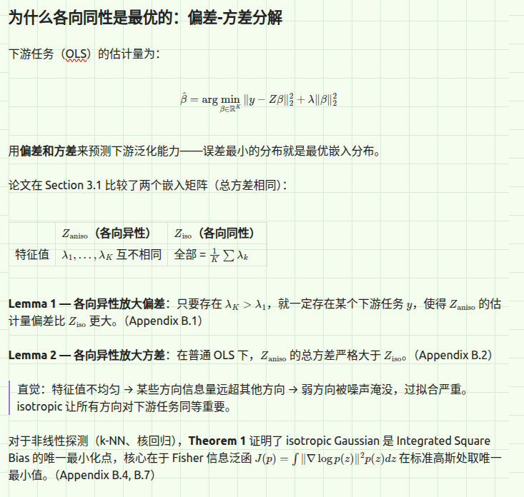
03 LeJEPA › 3.1 SIGReg核心创新
10
01 WAM概述
02 JEPA蓝图
03 LeJEPA
04 V-JEPA 2
05 V-JEPA 2.1

Slide 15
03 LeJEPA › 3.1 SIGReg核心创新
10
01 WAM概述
SIGReg：一个正则项取代所有启发式trick
核心问题：JEPA训练时编码器会走向表征坍缩——把所有输入映射到同一点。传统方案靠stop-gradient + EMA + teacher-student等"围堵策略"。
02 JEPA蓝图
LeJEPA的答案：最优嵌入分布是 Isotropic Gaussian N(0,σ²I)——用数学证明 + SIGReg 正则项直接"塑造"最优分布，坍缩从根本上被排除。
03 LeJEPA
SIGReg 三步骤（~10行代码）
1
随机投影
采样M个单位方向，把batch嵌入投影到每个方向上
2
Epps-Pulley检验
在每个1D投影上，用特征函数检验衡量是否符合1D高斯
3
聚合损失
所有方向的检验统计量之和 = SIGReg损失，O(K·B)线性复杂度
04 V-JEPA 2
LeJEPA vs 传统方法
05 V-JEPA 2.1
对比项 | 传统方法 (BYOL/DINO) | LeJEPA
防坍缩策略 | 多个启发式trick组合 | 一个数学最优的分布约束
超参数数量 | EMA动量、温度、weight decay... | 仅1个 λ
理论保证 | 无 | 有（定理+证明）
核心变化：从"围堵坍缩"变成"塑造最优分布"——只需一个超参数、约50行代码，性能不降反升。

Slide 16
03 LeJEPA › 3.2 范式转变与实验启示
11
01 WAM概述
从"围堵"到"塑造"的范式转变
传统范式："围堵策略"
LeJEPA范式："塑造最优"
02 JEPA蓝图
• 问题：模型会走向表征坍缩
• 解法：stop-gradient + EMA，制造双编码器不对称性
• 效果：提高坍缩门槛（但未根除）
• 代价：超参数多、训练不稳定、架构迁移困难
• 问题：模型会走向表征坍缩
• 解法：直接规定"嵌入分布必须是isotropic Gaussian"
• 效果：坍缩根本走不通（SIGReg损失急剧增大）
• 优势：单编码器、单超参数、代码少一个数量级
03 LeJEPA
关键实验发现
04 V-JEPA 2
训练loss与下游性能强相关：SSL领域首次可以不用下游评估做模型选择——之前所有方法的训练loss和linear probe准确率经常不相关
跨架构/跨规模稳定：同一个λ在ViT-B/L/H、ConvNeXt、ResNet、Swin上都直接工作，从ViT-B到ViT-g(1.8B)训练曲线平稳
05 V-JEPA 2.1
领域内SSL > 迁移：在Galaxy10、Food101等专业数据集上，LeJEPA领域内预训练显著优于DINOv2大规模迁移——挑战"必须用大模型迁移"的范式
对具身智能的启示
• JEPA理论地基被打牢：V-JEPA、VLA-JEPA有了更干净的替代方案
• 每个机器人平台视觉分布不同，领域内SSL比迁移大模型更实用
• 单超参数意味着可自动化调参、可做NAS、可快速迭代

Slide 17
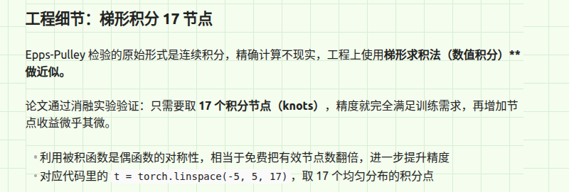
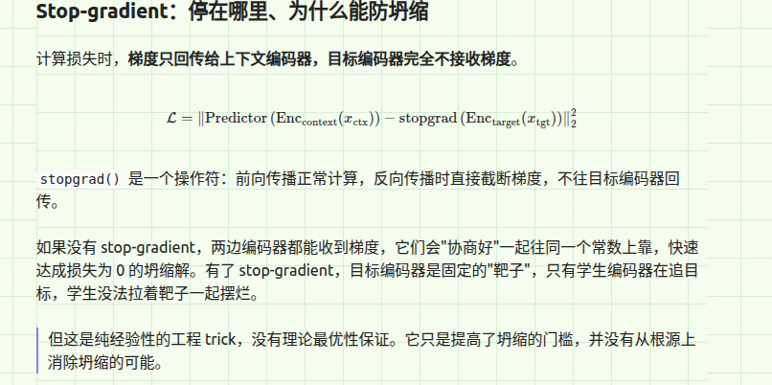
03 LeJEPA › 3.2 范式转变与实验启示
11
01 WAM概述
02 JEPA蓝图
03 LeJEPA
04 V-JEPA 2
05 V-JEPA 2.1

Slide 18
04
CHAPTER FOUR
V-JEPA 2 论文解析
Self-Supervised Video World Models
From Video Understanding to Robot Manipulation
4.1 两阶段训练架构
4.2 机器人操控实验与核心洞察
12

Slide 19
04 V-JEPA 2 › 4.1 两阶段训练架构
13
01 WAM概述
V-JEPA 2：两阶段训练架构
Stage 1：Action-free SSL
Stage 2：Action-Conditioned
02 JEPA蓝图
数据：100万+小时互联网视频（VideoMix22M）
编码器：ViT-L(300M) / H(600M) / g(1B)
Predictor：轻量ViT 12层，~22M参数
遮蔽：Multi-block masking，~90%遮蔽率
损失：L1距离（student predict vs teacher target）
防坍缩：Teacher-Student + Stop-gradient + EMA
数据：Droid数据集，62小时机器人交互视频
策略：冻结预训练编码器
Action Predictor：24层 300M参数
输入：观测 + 动作 + 本体感知
输出：预测下一步潜在状态
损失：Teacher-forcing + Two-step rollout
03 LeJEPA
04 V-JEPA 2
核心主张：一个好的视频世界模型可以从纯被动观察（互联网视频）中学到，然后极少量地适配到动作执行（机器人操控）——理解先于行动。
05 V-JEPA 2.1
JEPA范式三要素
Embedding
放弃像素，拥抱抽象特征
Predictive
完形填空：预测被遮挡部分
Joint
双路交汇：Context + Target
WAM分类：Cascaded WAM / 隐式潜在规划 / 纯世界模型 + 外圈MPC搜索动作（不直接输出动作）

Slide 20
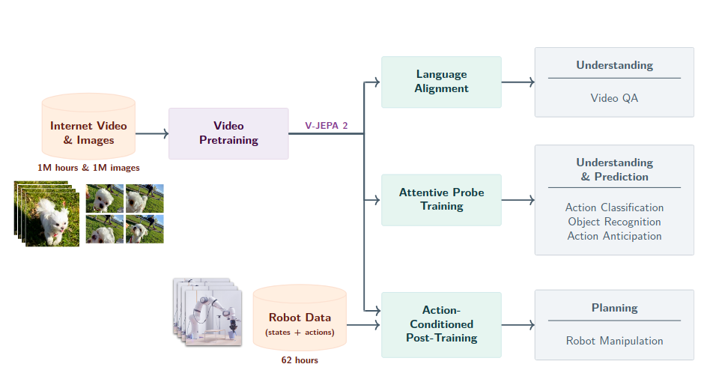
04 V-JEPA 2 › 4.1 两阶段训练架构
13
01 WAM概述
V-JEPA 2：两阶段训练架构
02 JEPA蓝图
03 LeJEPA
04 V-JEPA 2
05 V-JEPA 2.1

Slide 21
04 V-JEPA 2 › 4.2 机器人操控实验
14
01 WAM概述
V-JEPA 2：机器人操控性能碾压VLA
80%
60%
77.3%
62h
02 JEPA蓝图
Pick&Place Cup
（Octo: 10%）
抓取成功率
（Octo: 10%）
SSv2 运动理解
（SOTA）
机器人适配数据
（Octo: 1000+h）
03 LeJEPA
方法 | 预训练数据 | 机器人数据 | Pick&Place Cup
Octo (VLA SOTA) | 需动作标注 | 1000+ hrs | 10%
Cosmos | 互联网视频 | 大量微调 | 0%
V-JEPA 2-AC | 互联网视频 | 62 hrs | 80%
04 V-JEPA 2
05 V-JEPA 2.1
核心洞察
① 世界模型质量 > 动作数据数量：冻结预训练编码器 + 62小时无标注数据 > 从头训练VLA + 1000+小时遥操作数据
② "学习物理"和"学习动作"可以分开：好的世界模型从纯视频中学到，动作控制只需极少量数据
③ 验证了LeCun的蓝图：SSL是蛋糕本体(100万小时) + SL是糖霜(62小时) > RL(1000+小时)
④ 动作由MPC搜索决定：不直接输出动作，而是推演未来→搜索最优动作→只执行第一步

Slide 22
05
CHAPTER FIVE
V-JEPA 2.1 论文解析
Unlocking Dense Features in Video SSL
From "Seeing Trends" to "Seeing Every Pixel"
5.1 V-JEPA 2的短板与四项升级
15

Slide 23
05 V-JEPA 2.1 › 5.1 四项升级
16
01 WAM概述
四项升级：全局语义 → 密集特征
V-JEPA 2的短板：全局语义强但空间细节弱——可见token不参与损失计算，退化为"全局摘要器"，缺乏精细空间结构。
02 JEPA蓝图
升级1：Dense Prediction Loss
升级2：Deep Self-Supervision
对可见token也施加预测损失，权重随距离被遮区域衰减。让context token从"全局摘要器"变成"空间锚点"——保留精细空间位置信息。
在编码器多个中间层（第12/24/36/48层）同时施加预测损失，concat→MLP融合。浅层学空间细节，深层学语义理解。
03 LeJEPA
04 V-JEPA 2
升级3：Multi-Modal Tokenizers
升级4：Scale to ViT-G 2B
图像用2D卷积(16x16)，视频用3D卷积(16x16x2)，各走各路。加入模态嵌入标记区分图像/视频。告别"把图片复制成静态视频"的偷懒做法。
从ViT-g(1B)扩展到ViT-G(2B)，数据集从VideoMix22M扩展到VisionMix-163M(142M图像+19M视频)。高分辨率降温策略。
05 V-JEPA 2.1
关键结果对比
指标 | V-JEPA 2 | V-JEPA 2.1 | 提升
NYUv2 深度 RMSE | 0.642 | 0.307 | 2.1× 更好
ADE20K 分割 mIoU | 22.2 | 47.9 | 2.2× 更好
机器人抓取 | baseline | +20 个百分点 | 质的飞跃
核心洞察：密集特征让WM能区分"物体在目标位置"和"偏了2cm"——对精细操作（插销、倒水）至关重要。

Slide 24
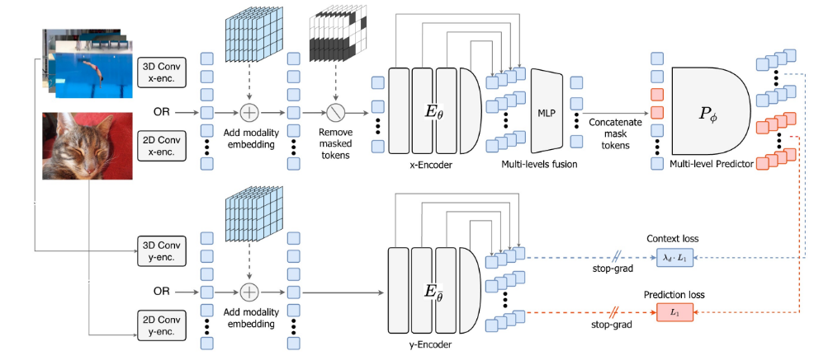
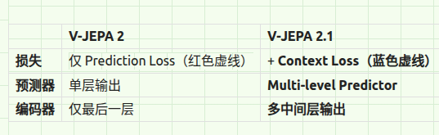
05 V-JEPA 2.1 › 5.1 四项升级
16
01 WAM概述
四项升级：全局语义 → 密集特征
02 JEPA蓝图
03 LeJEPA
04 V-JEPA 2
05 V-JEPA 2.1

Slide 25
总结 › 第一周预研总结与后续路线
17
01 WAM概述
第一周预研总结与后续路线
五篇论文的核心脉络
WAM综述
方向地图
PathToAMI
认知架构蓝图
LeJEPA
训练理论基础
V-JEPA 2
视频→机器人
V-JEPA 2.1
密集特征升级
02 JEPA蓝图
三个关键结论
03 LeJEPA
JEPA路线在WAM中天然占优：不生成像素的WAM在延迟和效率上天然有优势——LeCun 2022年就预见了这一点。V-JEPA 2-AC的MPC规划证明了这一点。
04 V-JEPA 2
世界模型质量比动作数据数量更重要：V-JEPA 2用62小时机器人数据碾压了Octo的1000+小时——关键是先有一个好的世界模型。
领域内SSL可替代大模型迁移：LeJEPA证明了在目标环境中从头预训练可以优于拿别人训好的大模型来迁移——对机器人平台至关重要。
05 V-JEPA 2.1
后续研读路线
Joint WAM / 扩散 / 统一流：DreamZero, Cosmos Policy — 端到端同时生成未来帧+动作
Joint WAM / 自回归 / 预测潜在：VLA-JEPA — JEPA范式+动作条件
Joint WAM / 扩散 / 多流架构：CoVAR, DiT4DiT — cross-attention耦合状态流和动作流
Cascaded WAM / 隐式潜在规划：VPP, S-VAM, LaPA — 潜在动作预测
评估专题：WorldModelBench, WorldSimBench — WAM评估标准

Slide 26
感谢聆听
THANK YOU FOR YOUR ATTENTION
WAM方向预研与主流论文解析 | 第一周汇报
WAM / PathToAMI / LeJEPA / V-JEPA 2 / V-JEPA 2.1
2025年6月
敬请各位老师批评指正 | Q & A

